Slide 1
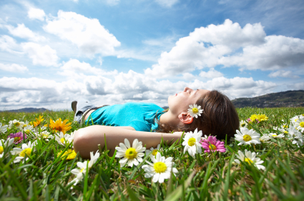
ČOVJEK I PRIRODA
COO Krapinske Toplice
Ljudevita Gaja 2b
49217 Krapinske Toplice

Slide 2
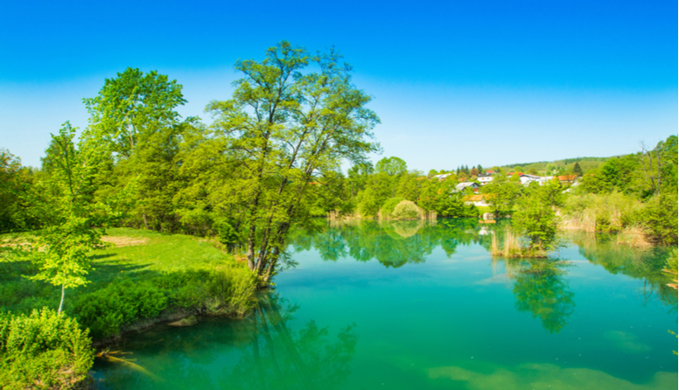
Priroda je sve što nas okružuje.
Razlikujemo živu i neživu prirodu.
Živu prirodu čine živa bića: čovjek, biljke i životinje.

Slide 3
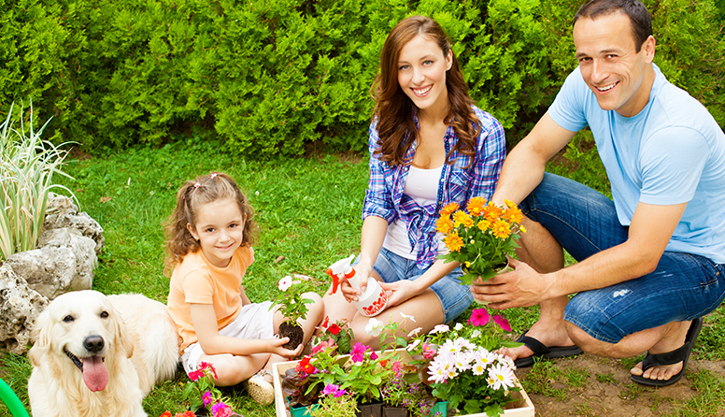
Sva se živa bića rađaju, rastu, hrane se,
dišu, razmnožavaju i na kraju umiru.
Po tome se živa priroda razlikuju od nežive.

Slide 4
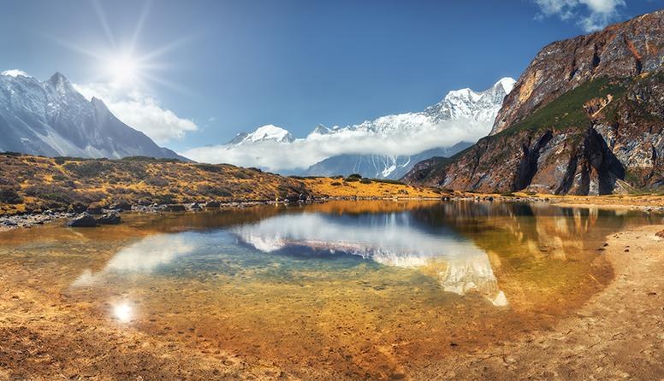
Neživu prirodu čine: kamen, stijene, voda, tlo,
Sunce, zrak, oblak...

Slide 5
RIJEŠI ZAGONETKU :
Kada se rodi hoda na četiri noge, kada poraste
na dvije, a kada ostari na tri. Znaš li tko je to?

Slide 6
TO JE ČOVJEK!

Slide 7
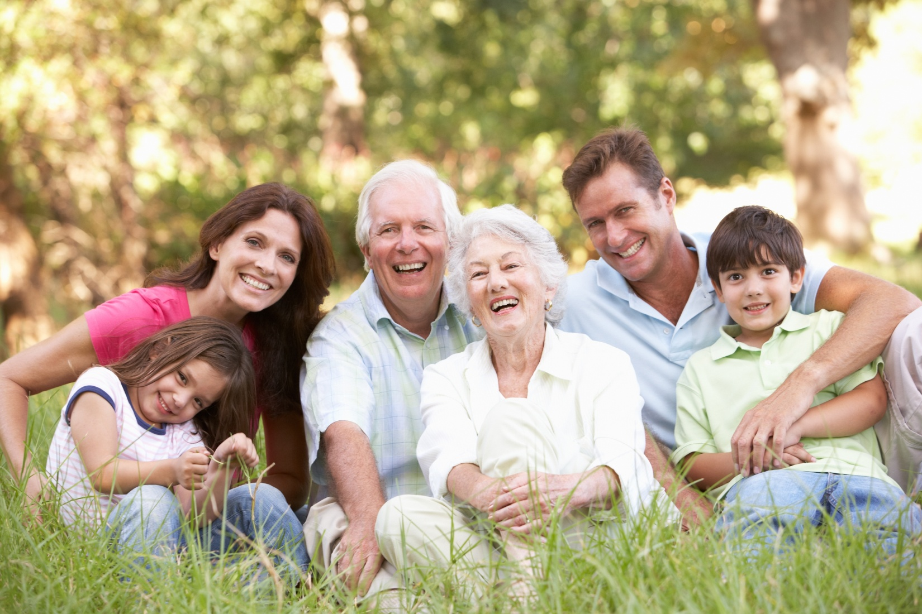
Zagonetka pokazuje da ljudi tijekom života
rastu. Ljudi se rađaju, rastu, razmnožavaju i
umiru. Po tome znamo da su ljudi živa bića.

Slide 8
Naša Zemlja predivno je mjesto na kojem živimo.
Možemo uživati na zelenim livadama, penjati se
na visoke planine, slušati žubor potoka i pjev
ptica, promatrati srne, zečeve… Ali nije svugdje
tako. Zemlji prijeti velika opasnost.
Pogledaj video :
https://hr.izzi.digital/DOS/104/2005.html

Slide 9
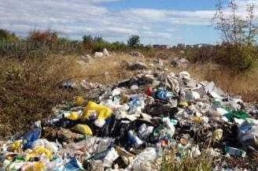
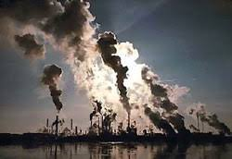
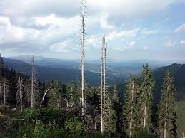
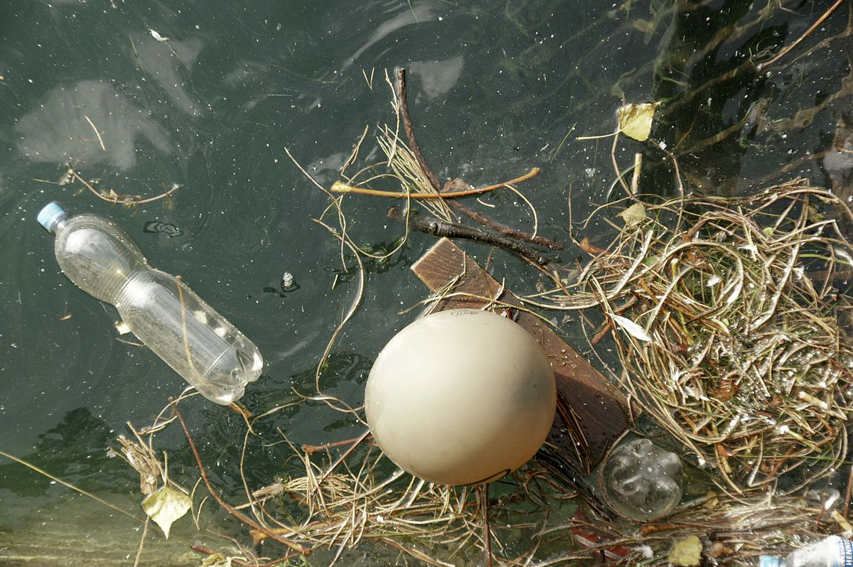
Čovjek, životinje i biljke trebaju neživu prirodu
koja ih okružuje. Ljudi to često zaboravljaju i
Onečišćuju zrak, vodu, tlo i sjeku šume.

Slide 10
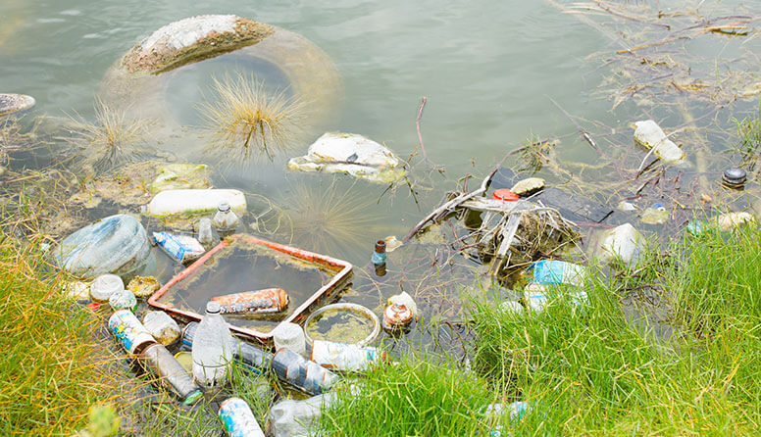
Bacanjem smeća zagađuje se voda.

Slide 11
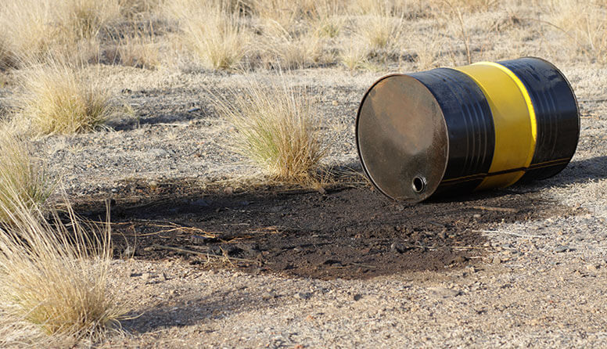
Opasne tekućine zagađuju tlo.

Slide 12
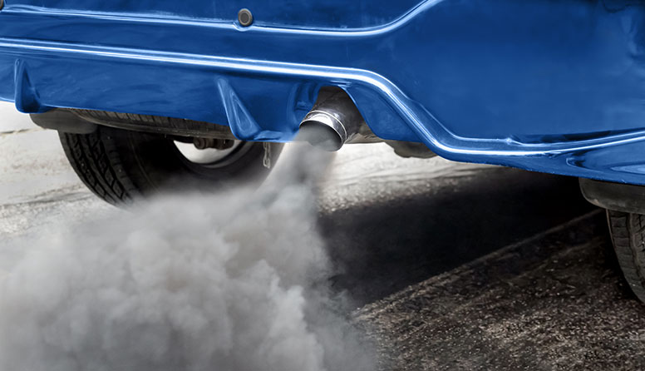
Automobili i druga vozila zagađuju zrak.

Slide 13
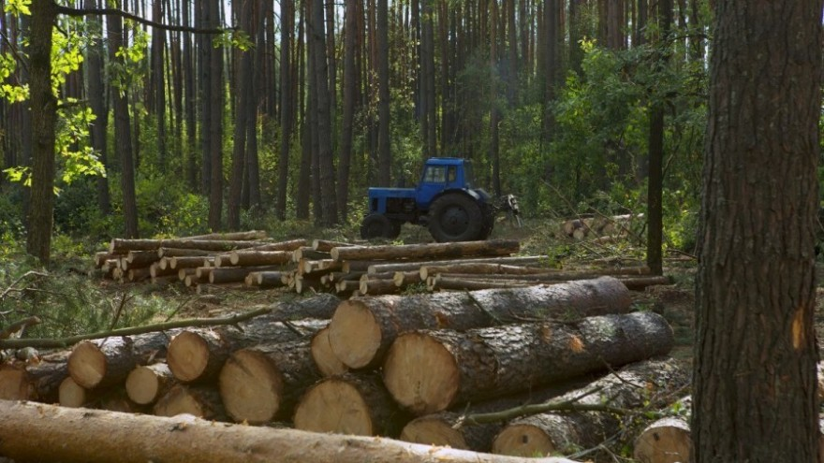
Prekomjerna sječa šuma koje nam daju kisik i
dom su mnogim životinjama.

Slide 14
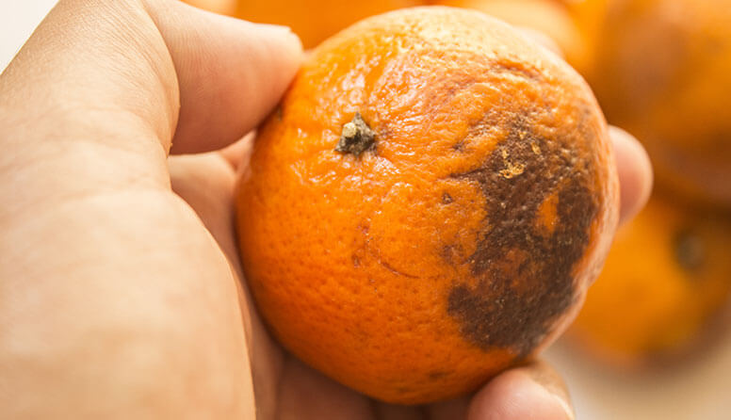
Zagađen zrak, voda i tlo daju nam nezdravu hranu.

Slide 15
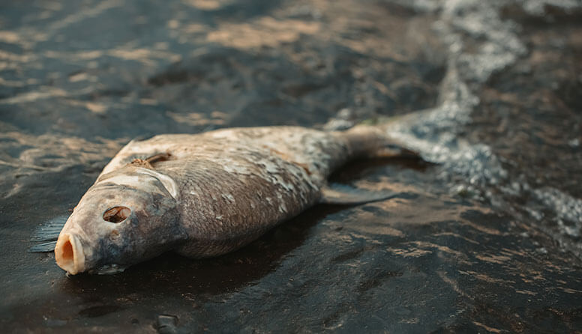
Mnoge životinje ugibaju zbog zagađenja.

Slide 16
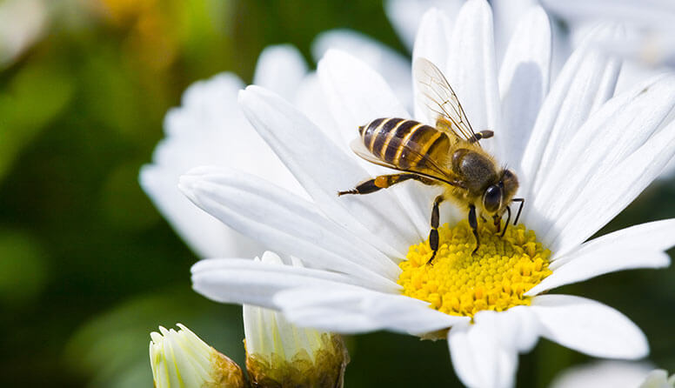
Među najugroženijima su pčele.

Slide 17
Zbog zagađenja i ljudi obolijevaju.

Slide 18
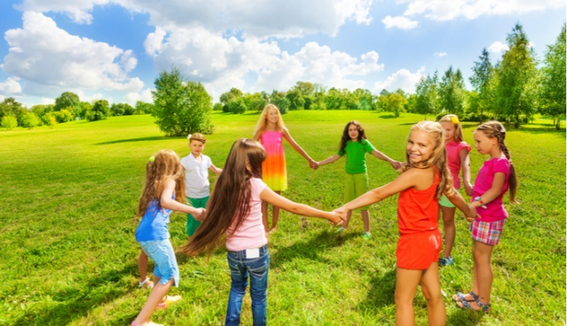
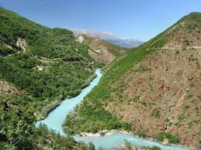
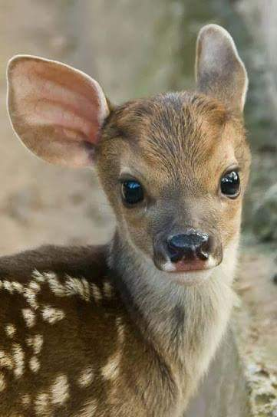
Što ti sve voliš raditi u prirodi?
Veseliš li se biljkama i
životinjama u proljeće?
Voliš li potoke, rijeke i more?
Voliš li planine?
Voliš li šume?
Čovjek je dio prirode i u prirodi može
uživati.
Prirodu ne smijemo zagađivati.

Slide 19
Hvala na pažnji! ☺

